Slide 1
图像增强-直方图均衡化

Slide 2
目标
理解什么是直方图均衡化
灰度级直方图的概念
直方图的计算
直方图性质
直方图均衡化

Slide 3
灰度级直方图的概念1/3
灰度级直方图
灰度级的直方图是反应一幅图像中的灰度级与出现这种灰度的概率之间的图形。
直方图的概念
设图像的灰度范围为[a,b]，r为此灰度范围内的任一灰度级，p(r)为这幅图像中灰度级为r的像素出现的频率，可以看出p(r)是r的函数。该函数的图形称为这幅图像的直方图。

Slide 4
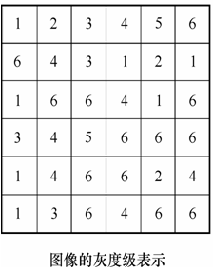
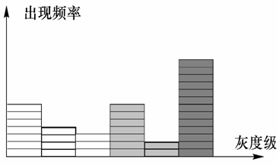
灰度级直方图的概念2/3
灰度级 | 1 | 2 | 3 | 4 | 5 | 6
灰度级的像素数 | 7 | 4 | 3 | 7 | 2 | 13
图像的直方图

Slide 5
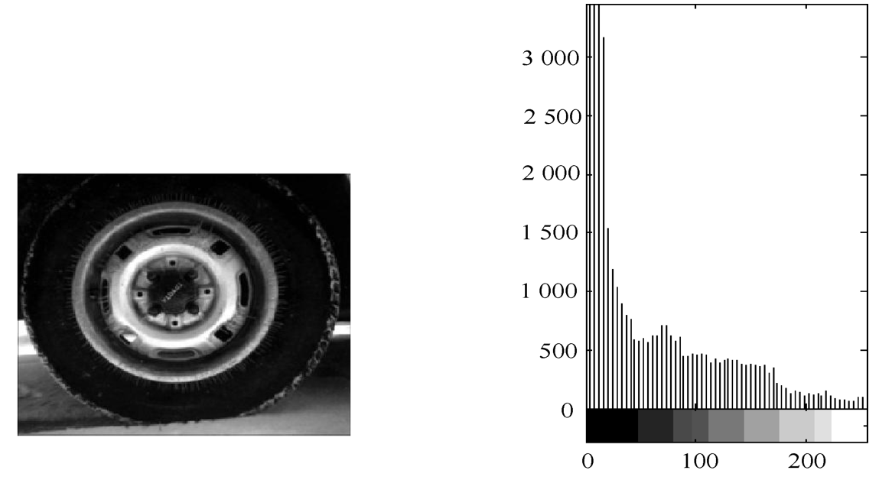
灰度级直方图的概念3/3
(a) 原图
(b) 对应的直方图

Slide 6
直方图计算
设r表示图像中像素的灰度级，可以用概率密度函数Pr(rk)表示原始图像的灰度分布。则：
式中，N为一幅图像中像素的总数；n_{k}为第k级灰度的像素；r_{k}为第k个灰度级；P_{r}(r_{k})表示该灰度级出现的概率。
因为P_{r}(r_{k})给出了对r_{k}出现概率的一个估计，所以直方图提供了原图的灰度值分布情况，也可以说给出了一幅图像所有灰度值的整体描述。

Slide 7
直方图的性质1/2
只反映该图像中不同灰度值出现的次数，而未反映某一灰度值像素。
任一幅图像，都能唯一地确定出一幅与它对应的直方图，但不同的图像，可能有相同的直方图。
如果一幅图像有两个不相连的区域组成，并且每个区域的直方图已知， 则整幅图像的直方图是该两个区域的直方图之和。

Slide 8
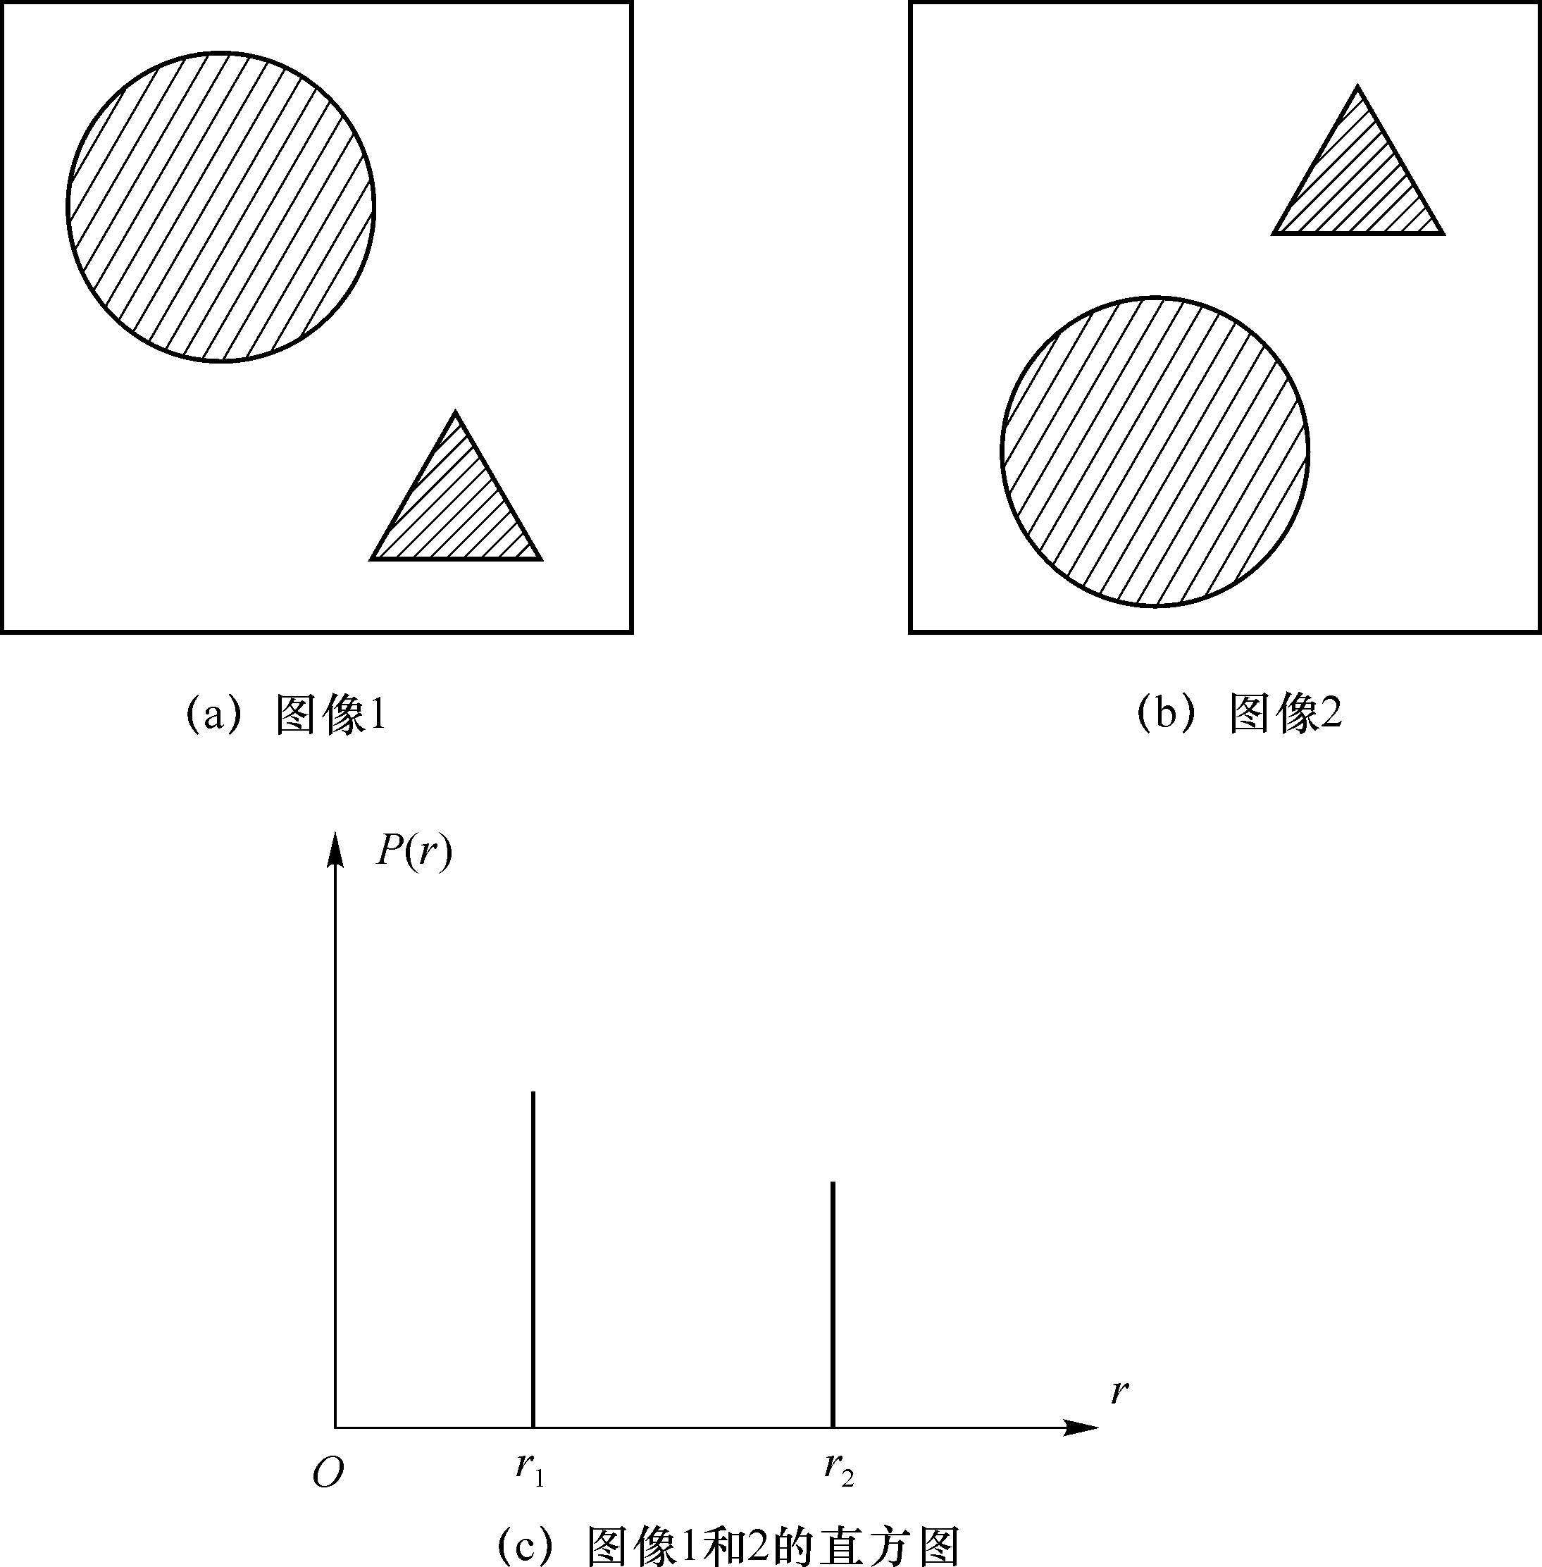
直方图的性质2/2
不同图象对应相同的直方图

Slide 9
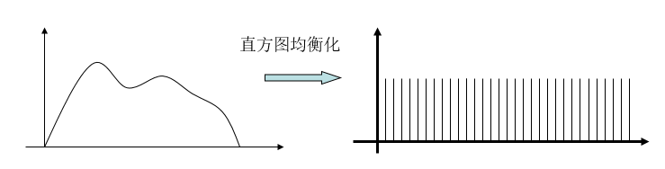
直方图均衡化
为什么要用直方图均衡化？
大多数自然图像，其灰度分布集中在较窄的区间，引起图像细节不够清晰
采用直方图修正后可使图像的灰度间距拉开或使灰度分布均匀，从而增大反差，使图像细节清晰，达到增强的目的。
概念
直方图均衡化是将原图像的直方图通过变换函数变为均匀的直方图，然后按均匀直方图修改原图像，从而获得一幅灰度分布均匀的新图像。

Slide 10
直方图均衡化的计算过程1/3
对给定的待处理图像统计其直方图，求出：
根据统计出的直方图采用累积分布函数作变换：
用新灰度代替旧灰度，求出Ps(s)，这一步是近似过程，应根据处理目的尽量 做到合理，同时把灰度值相等或近似地合并到一起。

Slide 11
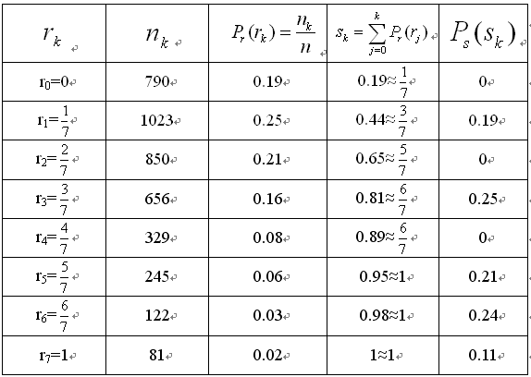
直方图均衡化的计算过程1/3
假定有一幅像素数为64×64，灰度级为8级的图像，将其进行均衡化处理，其灰度级分布表如下图所示：

Slide 12
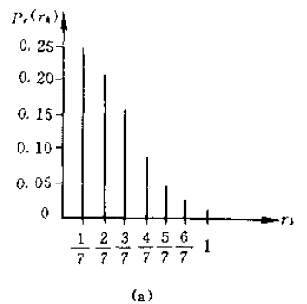
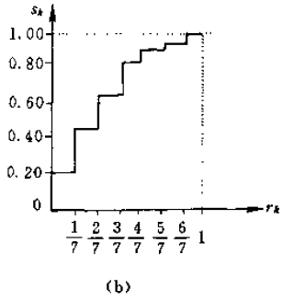
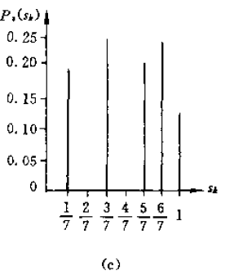
直方图均衡化的计算过程1/3
(a) 原图灰度级直方图； (b) 累积变换后的直方图； (c) 均衡化后的直方图；

Slide 13
直方图均衡化-Matlab实现
imhist函数：
功能：计算和显示图像的色彩直方图。
格式：imhist(I, n)
imhist(X, map)
[counts, x］=imhist(…)
说明：imhist(I, n)计算和显示灰度图像I的直方图，n为指定的灰度级数目，缺省值为256
imhist(X, map)计算和显示索引色图像X的直方图，map为调色板；
［counts, x］=imhist(...) 返回直方图数据向量counts和相应的色彩值向量x，用stem(x, counts) 同样可以显示直方图。
histeq函数
功能：直方图均衡化
格式：J=histeq(I, n)，指定均衡化后灰度级数n，缺省为64；

Slide 14
直方图均衡化-Matlab实现
I = imread(‘lena.pgm’);
[h, w] = size(I);
[cnts, ~] = imhist(I);
pdf = cnts / h / w;
cdf = cumsum(pdf);
I = uint8(255*cdf(I)+.5);
imhist(I)

Slide 15
